Slide 1


Сложные задания в ОГЭ по географии.
Профминимум в урочной деятельности.
27 марта 2024 г.
г. Самара

Slide 2
Методический анализ результатов ОГЭ по учебному предмету ГЕОГРАФИЯ
Количество участников ОГЭ по учебному предмету (за последние годы проведения ОГЭ по предмету) по категориям
№ п/п | Участники ОГЭ | 2022 г. |  | 2023 г.
 |  | чел. | % | чел. | %
1 | Обучающиеся СОШ | 10255 | 87,8 | 10905 | 88,1
2 | Обучающиеся лицеев | 327 | 2,8 | 371 | 3,0
3 | Обучающиеся гимназий | 271 | 2,3 | 258 | 2,1
4 | Обучающиеся коррекционных школ | 0 | 0 | 0 | 0,0
5 | Участники с ограниченными возможностями здоровья | 5 | 0,04 | 6 | 0,05
6 | Выпускники ООШ | 821 | 7,0 | 851 | 6,9

Slide 3
Основные результаты ОГЭ по учебному предмету
Получили отметку | 2022 г. |  | 2023 г.
 | чел. | % | чел. | %
«2» | 595 | 5,1 | 407 | 3,3
«3» | 4118 | 35,3 | 3885 | 31,3
«4» | 5114 | 43,8 | 5856 | 47,3
«5» | 1847 | 15,8 | 2237 | 18,1

Slide 4
Анализ результатов выполнения заданий КИМ ОГЭ
В экзаменационной работе задания распределены следующим образом:
27 заданий с записью краткого ответа, из них:
8 заданий с ответом в виде одной цифры (№№ 1,4, 5, 6, 11, 16, 17,18);
5 заданий с ответом в виде слова или словосочетания (№№ 2,7, 10, 27, 30);
14 заданий с ответом в виде числа или последовательности цифр
(№№ 3, 8, 9, 13, 14, 15, 19, 20, 21, 22, 23, 24, 25, 26);
3 задания с записью развернутого ответа (№№ 12, 28, 29).
Задания распределены по содержанию, проверяемым умениям и способам деятельности, уровню сложности.

Slide 5
Уровень сложности заданий | Количество задания | Номер заданий | Планируемый процент выполнения
Базовый | 15 | 1,2,4,5,6,8,9,10,13,14,20,22,24,27,28 | 60-90
Повышенный | 13 | 3,7,12,15,16,17,18,19,21,23,25,26,30 | 40-60
Высокий | 2 | 11,29 | Менее 40
Итого | 30

Slide 6
Задание № 13,14,20 (менее 50%)
Задание № 29 высокого уровня сложности (менее 15%)
Задание № 30 повышенного уровня сложности направлено на проверку сформированности представлений и основополагающих теоретических знаний о целостности и неоднородности Земли как планеты людей в пространстве и во времени (менее 15%)

Slide 7
Результаты ОГЭ по АТЕ региона
№ п/п | АТЕ | Всего участников | «2» |  | «3» |  | «4» |  | «5»
 |  |  | чел. | % | чел. | % | чел. | % | чел. | %
1 | Западное | 1099 | 1 | 0,1 | 222 | 20,2 | 559 | 50,9 | 317 | 28,8
2 | Кинельское | 478 | 12 | 2,5 | 121 | 25,4 | 254 | 53,1 | 91 | 19,0
3 | Отрадненское | 566 | 16 | 2,8 | 169 | 29,9 | 261 | 46,1 | 120 | 21,2
4 | Поволжское | 949 | 15 | 1,6 | 331 | 34,9 | 464 | 48,9 | 139 | 14,6
5 | Самарское | 3929 | 204 | 5,2 | 1228 | 31,2 | 1798 | 45,8 | 699 | 17,8
6 | Северное | 385 | 3 | 0,8 | 107 | 27,8 | 200 | 51,9 | 75 | 19,5
7 | Северо-Восточное | 469 | 10 | 2,1 | 145 | 30,9 | 234 | 49,9 | 80 | 17,1
8 | Северо-Западное | 346 | 14 | 4,0 | 122 | 35,3 | 160 | 46,2 | 50 | 14,5
9 | Тольяттинское | 2534 | 117 | 4,6 | 888 | 35,0 | 1119 | 44,2 | 410 | 16,2
10 | Центральное | 547 | 9 | 1,6 | 226 | 41,3 | 263 | 48,1 | 49 | 9,0
11 | Юго-Восточное | 290 | 0 | 0,0 | 71 | 24,4 | 164 | 56,6 | 55 | 19,0
12 | Юго-Западное | 657 | 5 | 0,8 | 227 | 34,5 | 306 | 46,6 | 119 | 18,1
13 | Южное | 136 | 1 | 0,7 | 28 | 20,6 | 74 | 54,4 | 33 | 24,3

Slide 8
Задание № 13 базового уровня сложности предполагает сформированность таких регулятивных действий, как самостоятельно составлять алгоритм решения географических задач. Используя данные задачи, необходимо найти долю продукции, вещества и т.п. от общего количества продукции, вещества и т.п. Слабая сформированность математической грамотности для решения практических задач в различных контекстах привело к низкому результату выполнения задания: 10,8% обучающихся, получивших отметку «2», 35,5% обучающихся, получивших отметку «3».

Slide 9
13. В начале 2012 года в Воронежской области насчитывалось 32 городских населенных пункта, из них 15 городов и 17 поселков городского типа. Какова доля городов в общем числе городских населенных пунктов Воронежской области (в %)?
Полученный результат округлите до целого числа.
Решение: составляем пропорцию:
32 — 100%
15 — Х. Имеем (15 · 100) : 32 = 47%.
Ответ: 47%

Slide 10
13. Определите долю городского населения (в %) в общей численности населения Волгоградской области, если известно, что общая численность ее населения на 1 января 2013 года составляла 2 583 342 человека, в том числе горожан — 1 970 738 человек.
Полученный результат округлите до целого числа.
Составляем пропорцию:
2 583 342-100%
1970738-х
Имеем (1970738х100)/2 583 342=76%

Slide 11
Задание № 27. Средний процент выполнения составил всего 13,0% в группе, получивших отметку «2», 32,6% в группе, получивших отметку «3». Задания №№ 27-29 выполняются с использованием приведённого текста. В задании № 27 нужно было указать, на территории какого географического района располагается ООО «Тобольск-Полимер». Недостаточная сформированность базовых логических действий, таких как выявлять и характеризовать существенные признаки географических объектов, процессов и явлений; устанавливать существенный признак классификации географических объектов, процессов и явлений, основания для их сравнения могло повлиять на выполнение задания.

Slide 12
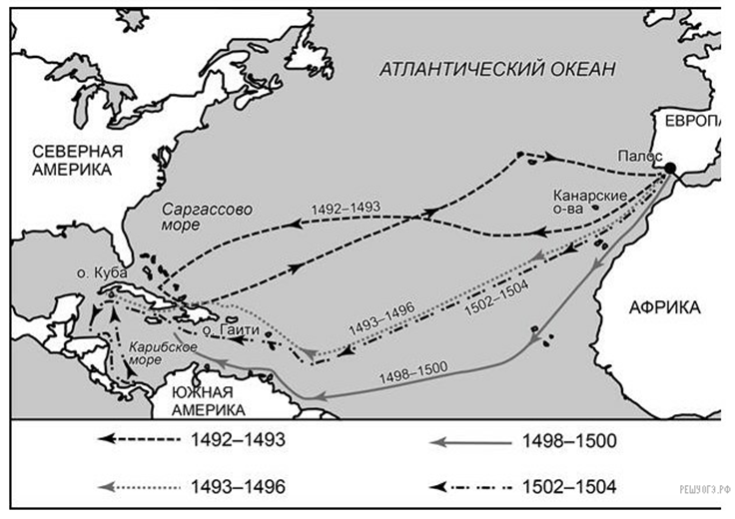
27. Определите, на каком полуострове находится страна, с территории которой начались экспедиции, о которых говорится в тексте. Прочитайте текст и выполните задания.
Экспедиции Христофора Колумба (1492−1504 гг.)
Первая экспедиция Христофора Колумба (1492−1493 гг.) на судах «Санта-Мария», «Пинта», «Нинья» вышла из Палоса 3 августа 1492 г. От Канарских островов суда повернули на запад, пересекли Атлантический океан, открыв Саргассово море, и достигли острова Сан-Сальвадор в Багамском архипелаге. Христофор Колумб высадился на острове 12 октября 1492 г. (официальная дата открытия Америки). Затем Колумб посетил ряд других Багамских островов, открыл и обследовал участок северо-восточного побережья Кубы, достиг острова Гаити и двинулся вдоль его северного берега. Колумб на корабле «Нинья» в январе 1493 г. вернулся в Испанию.В ходе второй экспедиции (1493−1496 гг.) Колумб открыл острова Доминика, Гваделупа, совершил поход в глубь острова Гаити, открыл южный берег Кубы и еще около 20 островов в составе Малых Антильских островов. Весной 1496 г. Колумб отплыл обратно на Родину и при королевском дворе объявил об открытии нового пути в Азию.В ходе третьей и четвертой экспедиций (1498−1504 гг.) было открыто несколько островов в Карибском море и Карибское побережье Америки.Основной целью экспедиций Колумба был поиск нового пути в Индию. Открытые земли Колумб считал восточной частью Азии, восточным берегом или Китая, или Японии, или Индии, потому за этими землями закрепилось название Вест-Индия. Эти открытия способствовали пересмотру средневековых представлений о Земле и возникновению Испанской колониальной империи. Имя Колумба носит несколько географических объектов в Америке.
Данная экспедиция началась в Испании, которая располагается на Пиренейском полуострове.
Ответ: Пиренейский полуостров.

Slide 13
В каком субъекте РФ проложен участок газопровода, который примыкает к российско-китайской границе?
Газопровод «Сила Сибири»
Газопровод «Сила Сибири» связывает Иркутский и Якутский центры добычи природного газа с китайскими потребителями по так называемому восточному маршруту. Общая протяженность газопровода составила около 3000 км, экспортная производительность — 38 млрд м3 газа в год. На первом этапе был построен участок от Чаяндинского нефтегазоконденсатного месторождения в Якутии до Благовещенска и далее через границу с Китаем. В 2019 г. состоялся пуск газопровода. Начались поставки российского газа в Китай. На втором этапе будет построен участок от Ковыктинского месторождения природного газа в Иркутской области до Чаяндинского месторождения — около 800 км. Месторождение уже введено в эксплуатацию в 2022 г. На третьем этапе планируется расширение газотранспортных мощностей на участке от Чаяндинского месторождения до Благовещенска. Трасса газопровода проходит по территориям с экстремальными природными условиями, для его строительства требуются особые технологии.
Ответ: Амурская область

Slide 14
Общие итоги миграции населения в Алтайском крае в 2006−2009 гг. (человек)
оды | Численность постоянного населения на 1 января | Прибывшие, всего | Выбывшие, всего
2006 | 2 543 265 | 48 570 | 55 738
2007 | 2 523 308 | 48 103 | 53 894
2008 | 2 508 478 | 43 906 | 48 852
2009 | 2 496 776 | 43 028 | 44 222
Используя данные таблицы, определите миграционный прирост населения Алтайского края в 2009 г. Ответ запишите в виде числа.
Миграционный прирост — это разница между прибывшими и выбывшими.
43 028 − 44 222 = −1194.
Миграционный прирост (убыль) составил −1194 человек.

Slide 15
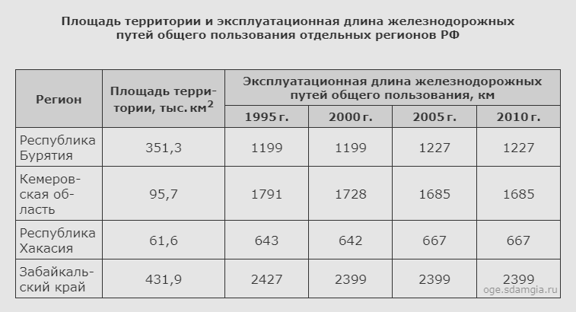
Определите густоту сети железных дорог в Республике Бурятия в 2000 году. Полученный результат округлите до целого числа
Для определения густоты надо длину дорого разделить на площадь региона.
1199/351,3=3

Slide 16
Задания № 29 Слабая сформированность умений ориентироваться в содержании текста, понимать его целостный смысл, анализировать, интерпретировать географическую информацию, отразилось и на выполнении задания № 29 повышенного уровня сложности (средний процент выполнения 5,9% и 2,7% соответственно в группе получивших отметку «2», 9,9% и 4,1 соответственно – в группе, получивших отметку «3», 25,2%. В задании № 29 требовалось объяснить особенность природно-ресурсной базы, способствующей размещению на территории Тюменской области предприятия химии органического синтеза.

Slide 17
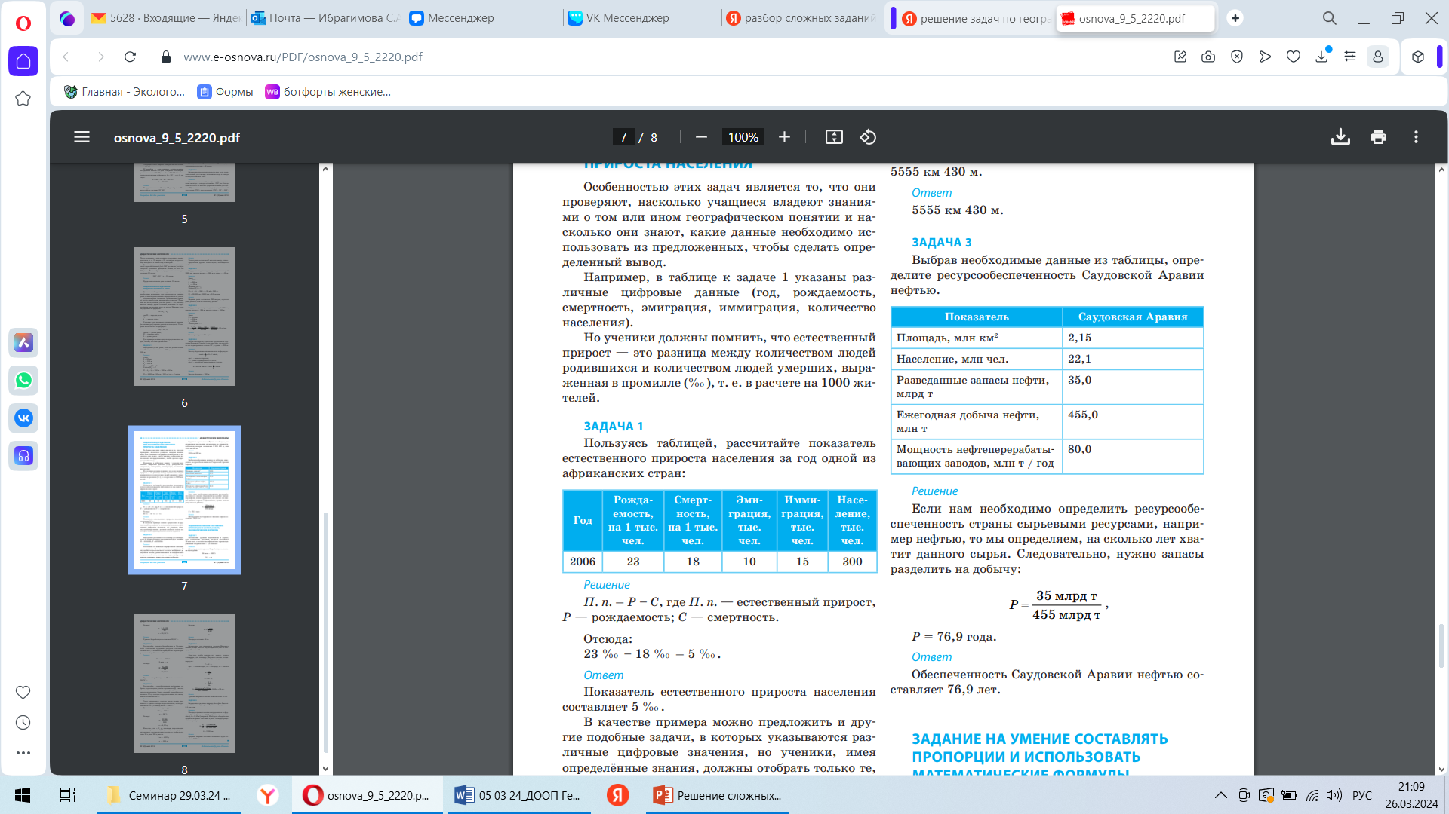
Выбрав необходимые данные из таблицы, определите ресурсообеспеченность Саудовской Аравии нефтью.
Решение. Если нам необходимо определить ресурсообеспеченность страны сырьевыми ресурсами, например нефтью, то мы определяем, на сколько лет хватит данного сырья. Следовательно, нужно запасы разделить на добычу: P = 35 млрд т 455 млрд т , Р = 76,9 года. Ответ Обеспеченность Саудовской Аравии нефтью составляет 76,9 лет.

Slide 18
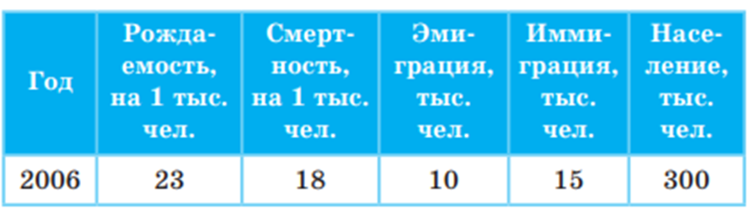
Пользуясь таблицей, рассчитайте показатель естественного прироста населения за год одной из африканских стран:
Решение: П. п. = Р – С, где П. п. — естественный прирост, Р — рождаемость;
С — смертность. Отсюда: 23 ‰ – 18 ‰ = 5 ‰.
Ответ: Показатель естественного прироста населения составляет 5 ‰.
В качестве примера можно предложить и другие подобные задачи, в которых указываются различные цифровые значения, но ученики, имея определённые знания, должны отобрать только те, которые необходимы для выполнения задания.

Slide 19
Задание 21. В каких двух высказываниях содержится информация о миграциях населения?
1) По данным Всероссийской переписи населения 2010 года, численность постоянного населения России составляла 142,9 млн человек.
2) В 2011 году в Республику Бурятия на постоянное место жительства из других стран прибыло 490 человек, выехало в другие страны 82 человека.
3) В 2010 году в России из городов в сельские населенные пункты прибыло 546 582 человека, что на 62 511 человек меньше, чем в 2009 году.
4) По данным Всероссийской переписи населения 2010 года, численность женщин превышала численность мужчин на 10,8 млн человек, или на 16,2%.
5) В 2010 году население России проживало в 2386 городских населенных пунктах (городах и поселках городского типа) и 134 тыс. сельских населенных пунктах.
Ответ: 23.

Slide 20
Рекомендации по совершенствованию преподавания учебного предмета для всех обучающихся
1. При организации процесса обучения уделить особое внимание формированию навыков работы с текстом: умение находить информацию, извлекать её, интерпретировать, оценивать, аргументировать, применять в различных жизненных ситуациях.
2. Использовать приемы технологии развития критического мышления через чтение и письмо, в т.ч. приемы работы с текстами научного содержания, материалами из средств массовой информации, интернет-источников.
3. Необходимо распределить обучающихся по группам, отличающимся уровнем усвоения теоретического материала, особенностями восприятия, мышления, памяти.
4. Приёмы обучения, направленные на предотвращение выявленных дефицитов в подготовке обучающихся:
- приёмы интерактивного обучения;
- приёмы активации познавательной деятельности учащихся;
- приёмы осмысленного чтения и работы с текстом

Slide 21
  Характеристика участников егэ по учебному предмету ГЕОГРАФИЯ
Количество участников ЕГЭ по учебному предмету (за 3 года)
2021 г. |  | 2022 г. |  | 2023 г.
чел. | % от общего числа участников | чел. | % от общего числа участников | чел. | % от общего числа участников
82 | 0,6% | 60 | 0,4% | 31 | 0,2%
Всего ВТГ | 29
Из них: выпускники гимназий | 2
выпускники лицеев | 2
выпускники СОШ | 21
выпускники СОШ с углубленным изучением отдельных предметов | 4

Slide 22
Количество участников ЕГЭ по предмету по АТЕ региона
№ п/п | АТЕ | Количество участников ЕГЭ по учебному предмету | % от общего числа участников в регионе
1 | Кинельское | 1 | 3,2
2 | Поволжское | 1 | 3,2
3 | Самарское | 8 | 25,8
4 | Тольяттинское | 16 | 51,6
5 | Центральное | 2 | 6,5
6 | Южное | 1 | 3,2
7 | СПО | 1 | 3,2
8 | ВПЛ | 1 | 3,2

Slide 23
Характеристика географического положения России.
Сравнение ГП России с ГП других стран
Задание 1. Используя карты атласа, определите координаты крайних точек России.
Задание 2. Используя карты атласа, определите положение стран — соседей России. По результатам работы заполните таблицу.
Название крайней точки | Вид крайней точки | Географические координаты
Мыс Флигели (образец) | Островная северная | 81°с. ш. 59°в.д.
Название страны | Столица страны | Название страны | Столица страны
Норвегия (образец) | Осло

Slide 24
Задание 3. Сравните географическое положение России с положение крупнейших по площади стран мира – Канады, США или Китая.
Сделайте вывод:
1.​ С какой страной Россия имеет сходное географическое положение.
2.​ Географическое положение, каких стран значительно отличается от географического положения России.
План | Россия | Китай
1.​ Положение по отношению к экватору.
2.​ Положение по отношению к нулевому меридиану.
3.​ Положение на материке, части света.
4.​ Моря и океаны, омывающие страну (морские границы).
5.​ Соседние государства.
6.​ Оценка географического положения страны для жизни и хозяйственной деятельности населения.

Slide 25
Объяснение зависимости расположения крупных форм рельефа и месторождений полезных ископаемых от строения земной коры на примере отдельных территорий
! Платформы – древнейшие, относительно устойчивые и выровненные участки земной коры.
Плиты – это молодая платформа.
Щиты – выход фундамента, сложенного кристаллическими породами, на поверхность.
Формы рельефа – равнины (низменности, возвышенности, плоскогорья) и горы.
Полезные ископаемые – это минеральные образования земной коры, которые могут эффективно использоваться в хозяйстве.
Полезные ископаемые: рудные (металлические) в магматических породах нерудные (неметаллические) в осадочных породах

Slide 26
Задание 1. Сравните содержание карты тектонической и физической.
- Найдите на тектонической карте платформы, плиты. Обозначьте наиболее крупные на контурной карте стр. 2 – 3.
- Наложите на тектоническую карту физическую и определите, какие формы рельефа расположены на платформах, плитах. Обозначьте в контурных картах.
- Найдите на тектонической карте щиты. Обозначьте.
- Какие формы рельефа соответствуют щитам?
- Определите области складчатости. Выделите в к/к цветом.
- Какие формы рельефа соответствуют складчатым областям?
- Определите, какие полезные ископаемые соответствуют каждой тектонической структуре. Нанесите обозначения полезных ископаемых на карту.

Slide 27
Задание 2. Установите наличие взаимосвязи между тектоническим строением, рельефом и полезными ископаемыми на отдельных территориях нашей страны.
Фактический материал, доказывающий наличие такой связи, обобщите в форме таблицы
Крупная тектоническая структура | Соответствующая ей форма рельефа | Наиболее распространенные полезные ископаемые
Восточно-Европейская платформа
Западно-Сибирская плита
Сибирская платформа
Области кайнозойской складчатости
Области герцинской складчатости
Балтийский щит
Алданский щит
Выводы об установленной зависимости. Каким тектоническим структурам соответствуют равнины, горы, нагорья. Какова закономерность в размещении полезных ископаемых.

Slide 28
Решение задач на определение времени
Алгоритм решения
1. Найти города на карте, определить какой город восточнее, какой западнее, записать города и зоны в первом действии.
2. Найти разницу в часовых зонах между городами, из большей часовой зоны вычесть меньшую, это и будет разность.
3. К указанному времени одного города прибавить или отнять разность в часовых зонах.
4. К полученному числу прибавить расчетное время полета. Это и будет время прилета.
Записать ответ полностью.
Пояснение: С Востока на Запад. Время вылета – разница во времени часовых зон + время в полете = время прилета.
2) С Запада на Восток. Время вылета + разница во времени часовых зон + время в полете = время прилета.

Slide 29
1. Определите точное время на нулевом меридиане, если на 180° меридиане по местному времени 24 часа.
Решение 1. Определяем разницу в градусах: 180° – 0° = 180°.
2. Определяем разницу во времени: 180°: 15° = 12 часов.
3. Определяем время на нулевом меридиане: 24 часа – 12 часов = 12 часов.
Ответ Местное время на нулевом меридиане будет составлять 12 часов.
2. Определите, когда по московскому времени должен совершить посадку в Москве (ІІ часовой пояс) самолёт, вылетевший из Читы (VІІІ часовой пояс) в 7 часов по местному времени, если расчётное время полёта составляет 8 часов.
Решение:
1.Определяем разницу между поясами 8-2=5
2. если в Чите 7 утра, то по московскому времени самолет вылетел в 7-5= 2ч ночи
3. Время полета 8 часов, тогда 2ч+8ч=10 ч утра-прибытие по московскому времени.

Slide 30
Определение по картам закономерностей распределения солнечной радиации, радиационного баланса. Выявление особенностей распределения средних температур января и июля, годового количества осадков по территории страны
Задание 1. Прочитайте §….Найдите и запишите определения понятий:
! Солнечная радиация – _________________________________
Суммарная радиация - ____________________________________
Испаряемость - ___________________________________________
Испарение - _____________________________________________
Коэффициент увлажнения - __________________________________
К = О/ И.
К = 1 __________________________________________________
К > 1 __________________________________________________
К < 1 ____________________________________________________

Slide 31
Задание 2. Пользуясь климатическими картами, заполните таблицу:
Пункты | Суммарная радиация, ккал/см. кв. | Годовое количество осадков, мм | Испаряе- мость, мм | Коэффициент увлажнения | Увлажнение | Температура
 |  |  |  |  |  | я | и
Москва
Архангельск
Астрахань
Санкт-Петербург
Норильск
Якутск
Красноярск
Сделайте вывод 1.В каком направлении изменяется температура в январе и июне.
2. От чего зависит распределение солнечной радиации.
3. В каком направлении изменяется количество осадков. Объясните причины неравномерного распределения осадков.
4. Установите взаимосвязь между количеством солнечной радиации и испаряемостью.

Slide 32
Определение по синоптической карте особенностей погоды для различных пунктов
Задание 1. Вспомните и запишите определение:
! Погода – ___________________
ЗАПОМНИТЕ ! Атмосферный фронт – своеобразные переходные зоны, разделяющие различные по своим свойствам воздушные массы.
Задание 2.
Проведите анализ синоптической карты.
Сравните состояние погоды в Архангельске и Новосибирске по предложенному плану.
Сделайте вывод, какой ожидается прогноз погоды на ближайшее время в указанных пунктах.
План сравнения | Вариант 1
 | Архангельск | Новосибирск
Температура воздуха.
Атмосферное давление.
Облачность, если есть осадки, то какие.
Направление движения воздушных масс
Направление движения атмосферного фронта
Какой ожидается прогноз на ближайшее время.

Slide 33
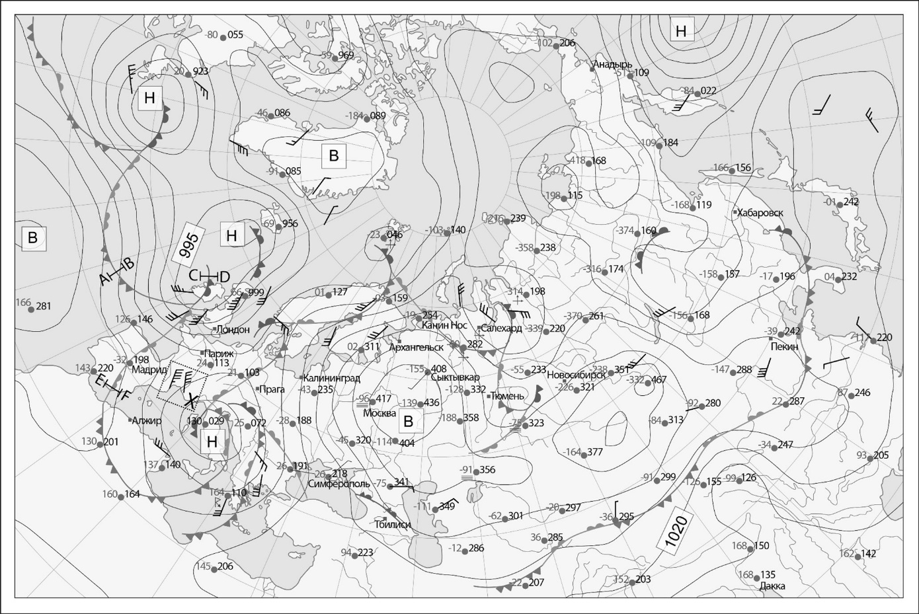
1.Почему показатель атмосферного давления возможно зашифровывать трёхзначным числом?
2.Обозначьте в квадратных полях центры высокого (В) и низкого (Н) давления соответствующими буквами
3. Обозначьте в квадратных полях центры высокого (В) и низкого (Н) давления соответствующими буквами (задание выполняется на карте).
4. В прямоугольных полях подпишите значения изобар. Сечение (шаг) изолиний – 5 гПа (задание выполняется на карте).
5. На карте отмечено положение атмосферных фронтов.

Slide 34
Составление характеристики одной из рек с использованием тематических карт и климатограмм. Определение возможностей её хозяйственного использования
Задание 1. Прочитайте § ….
Найдите и запишите определения понятий:
Режим реки – __________________.
Типы водного режима рек:
- реки с _______________________ ;
- реки с ________________________;
- реки с паводковым режимом.
Межень - ______________________.
Половодье – ___________________.
Паводок – _____________________
Годовой сток – это количество воды, протекающее в речном русле за год.
Уклон реки – ___________________.
У = П : Дл. (единица измерения см/км)
Падение реки –__________________.
П = И-У (единица измерения м)
Питание рек:
1.________________2._______________3.________________ 4.__________ 5. _______________

Slide 35
Соленость
1. Средняя солёность поверхностных вод Балтийского моря составляет 8‰. Определите, сколько граммов солей растворено в 3 литрах его воды. Ответ запишите в виде числа.
Солёность 8‰ — это значит, что в 1 л воды растворено 8 г соли. Задание очень простое. Нам нужно узнать сколько растворено солей в 3 литрах морской воды, для этого 8 умножаем на 3, получаем 24 г. Ответ: 24
2. В 2 литра воды, соленость которой 24‰, добавили 1 литр
пресной воды, найдите новую соленость раствора. (24*2):3=16
3.В 3 литра воды, соленость которой 11‰, добавили 9 граммов
соли, найдите новую соленость раствора. (11*3+9):3=14

Slide 36
Определите высоту полуденного Солнца в Новороссийске 22 декабря.
Решение: Географическая широта Новороссийска составляет 44° 43′ с. ш. 22 декабря — день зимнего солнцестояния, полуденная высота его для Северного полушария уменьшается на 23° 27′, т. е. δ = –23° 27′.
Эти значения подставляем в формулу h = 90° – ϕ ± δ, отсюда: h = 90° – 44° 43′ – 23° 27′; h = 21° 50′.
Ответ: Полуденная высота Солнца 2

Slide 37
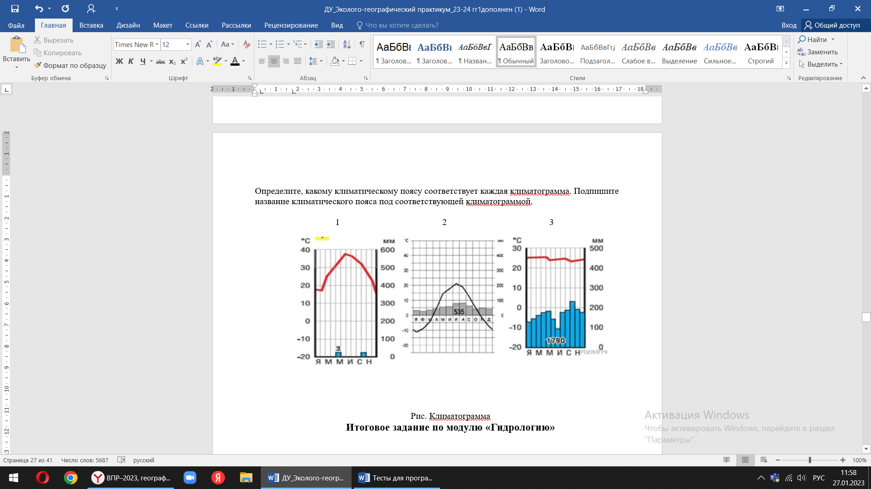
Рассмотрите рисунки с изображением климатограмм, построенных по данным метеонаблюдений в разных частях Земли, и выполните задания. Определите, какому климатическому поясу соответствует каждая климатограмма. Подпишите название климатического пояса под соответствующей климатограммой.

Slide 38
Рассчитайте уровень безработицы в стране, если количество трудовых ресурсов составляет 18 млн чел., а количество официально зарегистрированных безработных — 5,5 млн чел. Решение:
для определения уровня безработицы составляем пропорцию:
18 млн — 100 %
5,5 — х
Отсюда: X = 5,5х 100/18 х = 30,55%.
Ответ: Уровень безработицы составляет 30,55%.

Slide 39
Определите среднюю ширину бассейна Амазонки, если его площадь равна 7,2 млн км2, а длина — 6,5 тыс. км. Решение Площадь прямоугольника определяется по формуле S = а · b, где а = 0,53 м (длина прямоугольника), b = 0,53 м (ширина).
Итак, для определения средней ширины бассейна нужно площадь разделить на длину:
b =S /a = ⇒ 7 ,2 млн кв. км /6 ,5 тыс. кв. км; b = 1108 км.
Ответ: Средняя ширина бассейна Амазонки будет составлять 1108 км.

Slide 40
Определите масштаб плана, если лес площадью 20 га занимает на нём 20 кв.см.
Решение: если 20 кв.см на плане соответствует 20 га на местности, то 1 кв.см (квадрат со стороной 1 см) соответствует 1 га на местности (квадрат со стороной 100 м). Таким образом, 1 см на плане соответствует 100 м на местности.
Ответ: Именованный масштаб: в 1 см 100 м; числовой масштаб: 1 : 10 000.

